Slide 1
群论初步
东营市第一中学 张瑞熙

Slide 2

什么是群？
群是一种代数结构。
一个群是由一个集合和一个二元运算符组成的。
如: $(Z,+)$ 描述的是对于整数集合的加法运算。

Slide 3
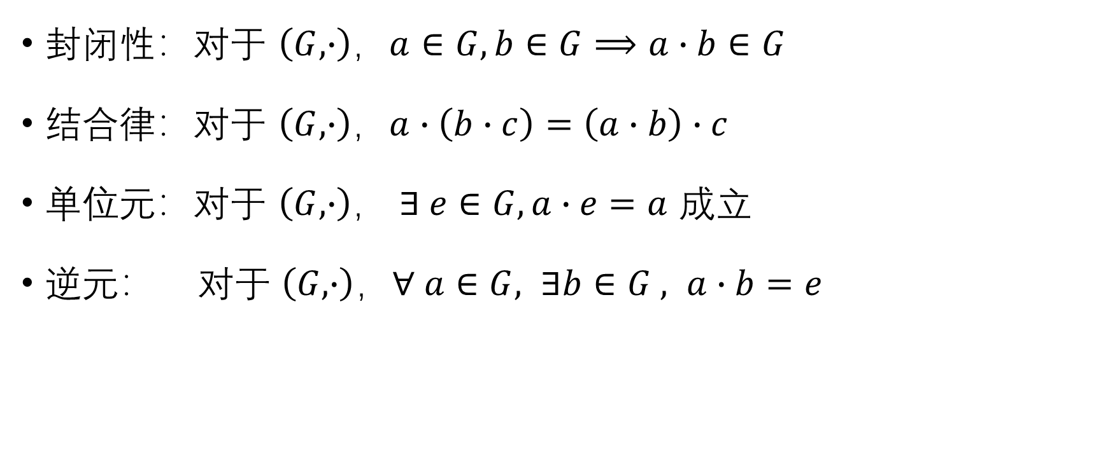
性质
封闭性：对于 $\left(G,∙\right)，a∈G,b∈G⟹a∙b∈G$
结合律：对于 $\left(G,∙\right)，a∙\left(b∙c\right)=\left(a∙b\right)∙c$
单位元：对于 $\left(G,∙\right)，$ $∃ e∈G, a∙e=a$ 成立
逆元： 对于 $\left(G,∙\right)$，$∀ a∈G, ∃b∈G , a∙b=e$

Slide 4

比如……
对于群 $\left(Z,+\right)$
单位元为 $0，$一个整数的逆元就是其相反数。

Slide 5

群的衍生结构
若代数结构 $(G,∙)$ 满足封闭性、结合律，则其为半群
若半群 $(G,∙)$ 满足单位元性质，则为幺半群
若群 $(G,∙)$ 满足交换律，即 $a∙b=b∙a$ 则构成阿贝尔群（交换群）

Slide 6
域
如果一个集合关于四则运算封闭，则构成域。

Slide 7
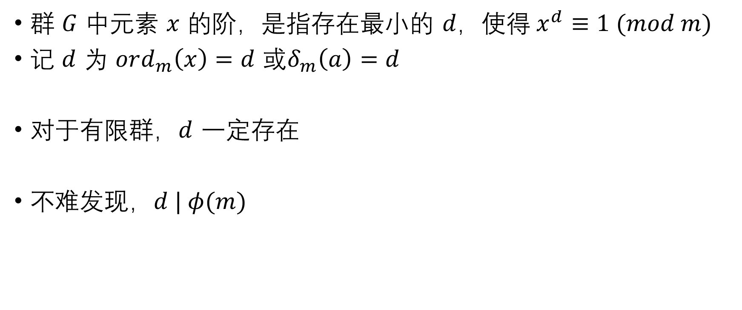
阶
群 $G$ 中元素 $x$ 的阶，是指存在最小的 $d，使得 x^{d}≡1 (mod m)$
记 $d$ 为 $ord_{m}\left(x\right)=d$ 或$δ_{m}\left(a\right)=d$
对于有限群，$d$ 一定存在
不难发现，$d | φ(m)$

Slide 8

阶
由欧拉定理：$若 \gcd\left(a,m\right)=1$则 $a^{φ(m)}≡1(mod m)$
满足同余式 $a^{n}≡1 \left(mod m\right)$的最小正整数 $n$ 存在

Slide 9

优美性质
$a,a^{2},…,a^{δ_{m}\left(a\right)}$模 $m$ 两两不同余
若 $a^{n}≡1 (mod m)$ ，则 $δ_{m}\left(a\right)| n$
当 $gcd⁡(δ_{m}\left(a\right)$, $δ_{m}\left(b\right))=1$时，$δ_{m}\left(a\right)\text{∗}δ_{m}\left(b\right)=δ_{m}\left(ab\right)$
……

Slide 10
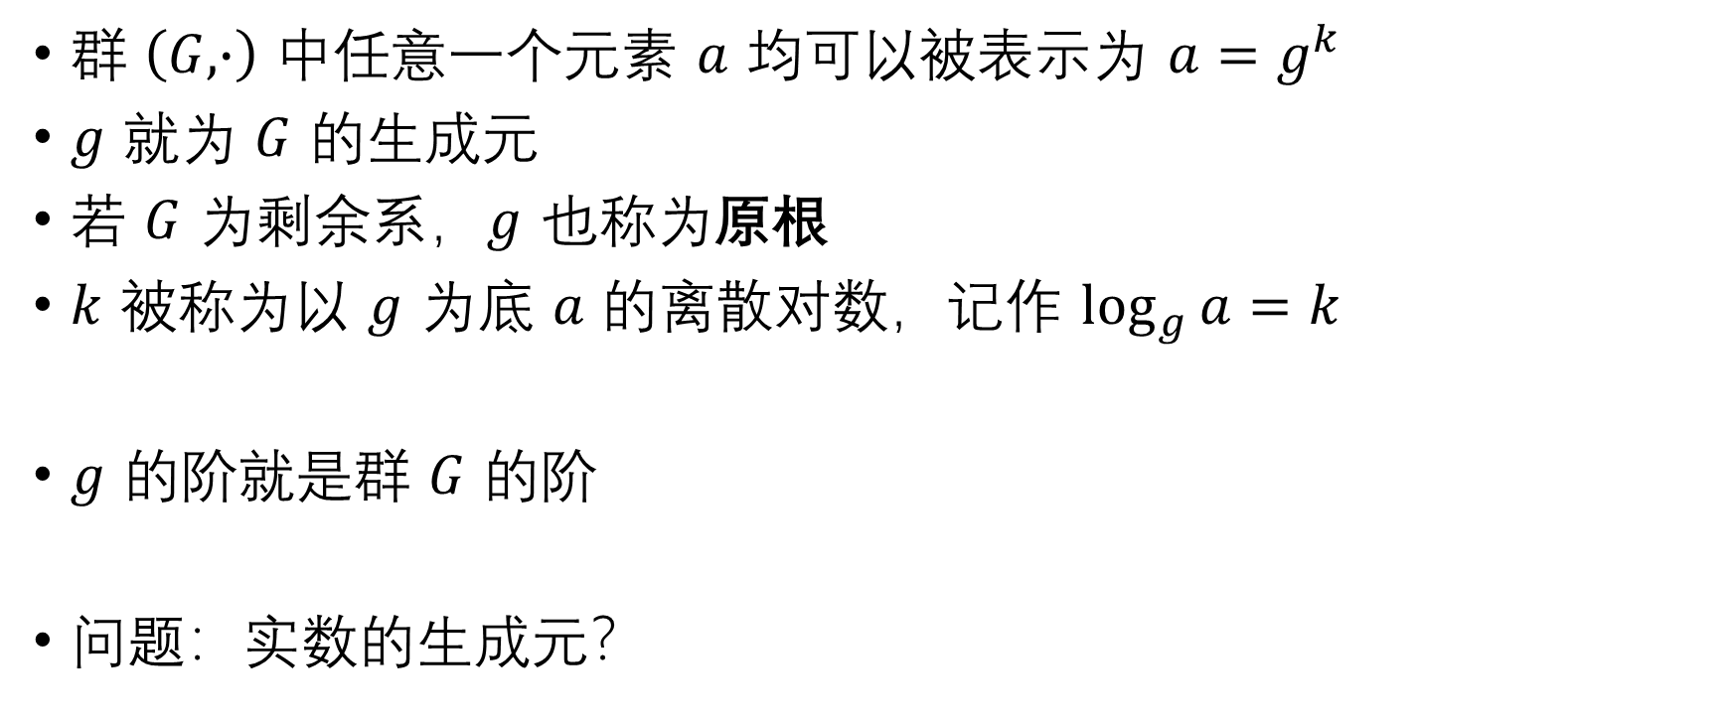
循环群
群 $\left(G,∙\right)$ 中任意一个元素 $a$ 均可以被表示为 $a=g^{k}$
$g$ 就为 $G$ 的生成元
若 $G$ 为剩余系，$g$ 也称为原根
$k$ 被称为以 $g$ 为底 $a$ 的离散对数，记作 $\log_{g}{a}=k$
$g$ 的阶就是群 $G$ 的阶
问题：实数的生成元？

Slide 11
End.

